Slide 1

SS1 問い立てワークシート
徳島県立富岡西高等学校
令和6年11月27日(木)7限
理数科15HR

Slide 2
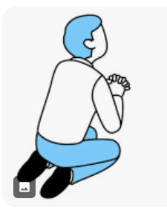
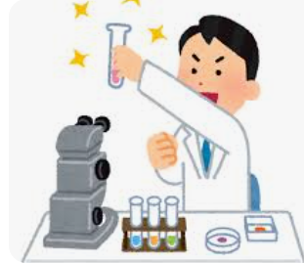
問い立てワークシート
たくさん時間をかけて作成してください！！！！！
時間をかけた分だけ良い
研究ができます

Slide 3
研究テーマ
・具体的に何を調べるのかが明らかになっていますか？
・何と何の関係を調べますか？
「○○について調べる」はたぶん調べることが明らかになっていません。
「○○と○○ の関係性について調べ る」の方がより具体的です。
ただ単に何かを作るというのは研究テーマとしてはあまりふさわしくありません。具体的にどの部分をどうする のかが明らかになっていないからです。
「～～を○○すれば，△△の良い××を作ることができる」というようにしてみてはどうですか

Slide 4
先行研究
・一般的な理論等について，とことん調べましたか？
・今考えていることはちょっと調べればすぐ分かることではないですか？
インターネットだけではなく、書籍等も探してください。

Slide 5
研究方法①
実験計画をたててください。
・具体的に実験方法・必要な器具等について考えましたか？
※分からない場合は担当の先生に相談してください
・計測するための器具は何を使いますか？
・学校にない場合，それは調達可能ですか？
・実験器具や装置を作成する場合、材料には何を使って，
どのように組み立てるのかを考えましたか？
・部品や材料の調達、加工はどのようにしますか？

Slide 6
重要
その実験は学校の授業で実現可能ですか？
いくら良いテーマを考えても、実現できないと意味がありません。
考えたテーマは高校の施設やレベルで実現可能ですか？

Slide 7
最後に
行き詰まったらどんどん先生方に相談してください！！
報告・連絡・相談は、社会に出るととても大事

